Slide 1


Un aperçu de Dataverse
Dimitri Szabo - RDA France 2019 - 12/09/2019 Paris

Slide 2

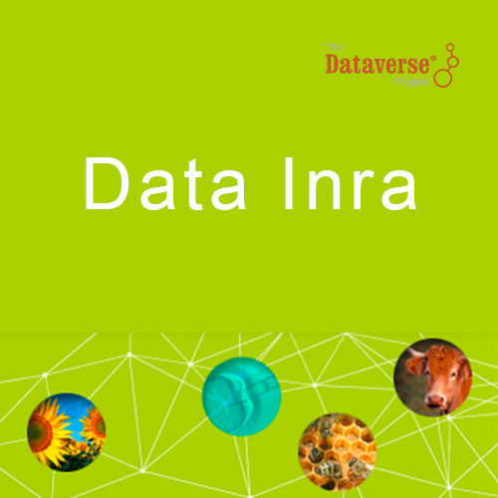
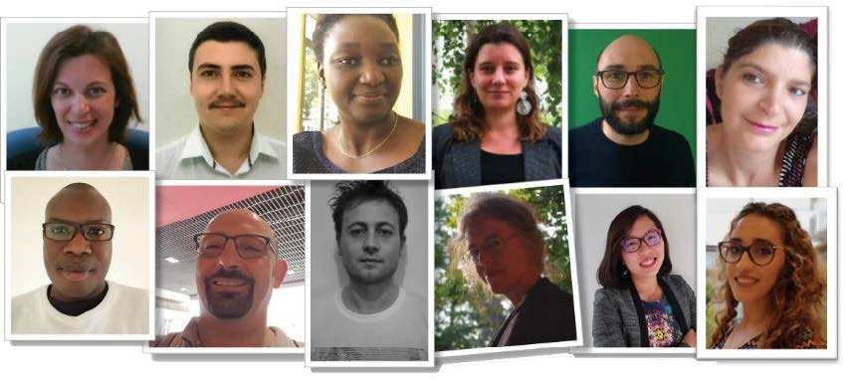
HELLO !
@Dimitri_Szabo dimitri.szabo@inra.fr
data.inra.fr

Slide 3

LE PROJET
1
“Mon projet préféré ? C'est le prochain.” Frank Lloyd Wright

Slide 4
LE CONCEPT
An open-source software to share, cite, and find data.
Developed at Harvard's IQSS
with the contribution of an active and growing community.

Slide 5
2006
99 contributeurs
100aines
Lancement de Dataverse
d’institutions utilisatrices

Slide 6
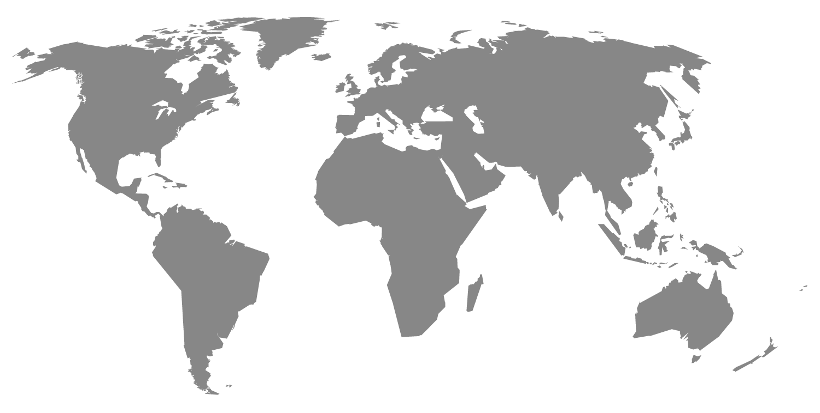
47 INSTALLATIONS
HARVARD

Slide 7
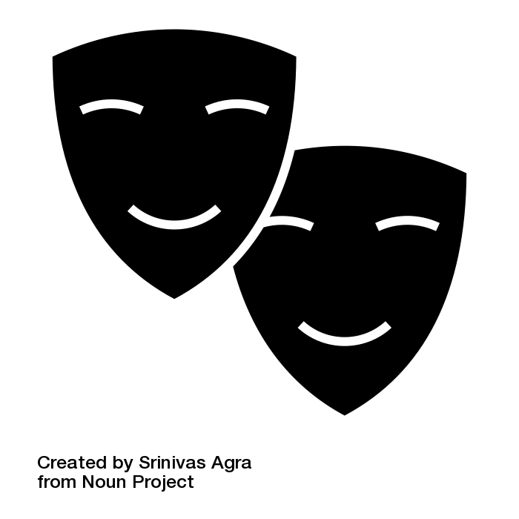
L’OUTIL
2
“Le chemin est long du projet à la chose.” Molière

Slide 8
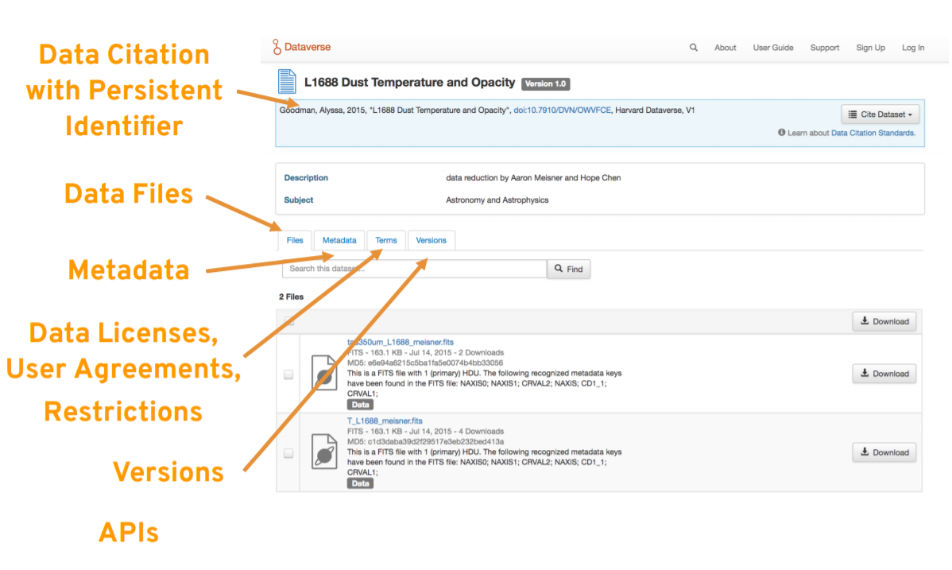
DATAVERSE FAIT BEAUCOUP DE CHOSES…
Par Mercè Crosas, Institute for Quantitative Social Science, Harvard University

Slide 9
… RÉSUMONS LES CONCEPTS CLÉS
STOCKAGE
Tous type de données
Imports lourds par script
Préservation de l’arborescence
Liens vers données externes
Plusieurs solutions techniques
CITATION
Attribution d’un DOI
Génération de la citation
Widgets utilisables
PARTAGE
Métadonnées publiques
Gestion des licences
Moissonnage OAI-PMH
Guestbooks
METADONNEES
Description des données
Standards Internationaux
Templates pour la saisie
Ajout de nouvelles métadonnées
GESTION DES DROITS
Gestion fine des droits
Accès restreint possible
Gestion des embargo
Fédération d’identité
OUTILS ADITIONNELS
APIs
SPOILER ALERT :
Visualisation des données
Métriques
Et bien plus…

Slide 10
JAMAIS 2 DATAVERSES SANS 3
Un DATAVERSE (Collection) contient des DATASETS (jeux de données).
Un DATASET contient des FICHIERS (données, documentation, code, …)
Dataverse
Contient 0 - n
Dataset
Dataset
Dataset
Dataverse
Dataset
Dataverse
…
…
Quick Tip :
a dataVerse is Vast
a dataSet is Small

Slide 11
LA VIE D’UN DATASET 1/4 : AVANT LE DATASET
Éventuellement installation de Dataverse
Création du Dataverse
Attribution des droits
Personnalisation du Dataverse
Création d’un Template

Slide 12
LA VIE D’UN DATASET 2/4 : LA CRÉATION DU DATASET
Deux étapes de métadonnées
Ajout des fichiers (et ingestion)
Envoi pour révisions

Slide 13
LA VIE D’UN DATASET 3/4 : LA PUBLICATION DU DATASET
Le Dataset devient visible
Citation
Visualisation
Téléchargement

Slide 14
LA VIE D’UN DATASET 4/4 : APRÈS LA PUBLICATION
Embargos
Livres d’Or / Guestbooks
Moissonnage
Édition (Et ça repart)

Slide 15
DES DONNÉES FAIR …
FINDABLE
ACCESSIBLE
INTERPOPERABLE
REUSABLE

Slide 16






… DANS UN ENTREPÔT FAIR
Estimation réalisée avec le FAIR self-assessment tool de l’ARDC
F
Présent : DOI ; Métadonnées indiquant l’identifiant ; Recherche de données
Utilisateur : Métadonnées riches en utilisant des vocabulaires
A
Présent : Accès via le DOI, Protocole HTTP, Métadonnées toujours disponibles
Utilisateur : Données ouvertes (éventuellement sous conditions)
I
Présent : Métadonnées standardisées et machine readable
Utilisateur : Format de fichiers ouverts, machine-readable ; Vocabulaires avec URI
R
Présent : Licences disponibles
Utilisateur : Provenance des données, Standards communautaires, …

Slide 17

LA COMMUNAUTÉ
4
“Toute communauté - un jour, quelque part, d'une manière ou d'une autre - rend "commun".” Friedrich Nietzsche

Slide 18

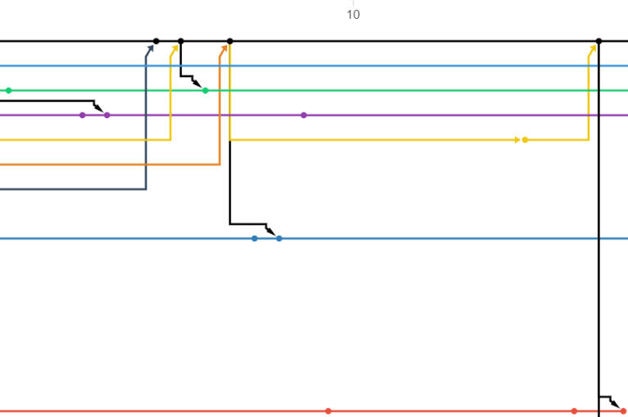
UN DÉVELOPPEMENT COLLABORATIF…
https://github.com/IQSS/dataverse

Slide 19
… APPORTANT DES FONTIONNALITÉS COMPLÉMENTAIRES
Metrics
Data Explorer
WorldMap
Et bien d’autres… (https://bit.ly/2k864dQ)

Slide 20
Chacun est maître de
la croissance de son installation

Slide 21
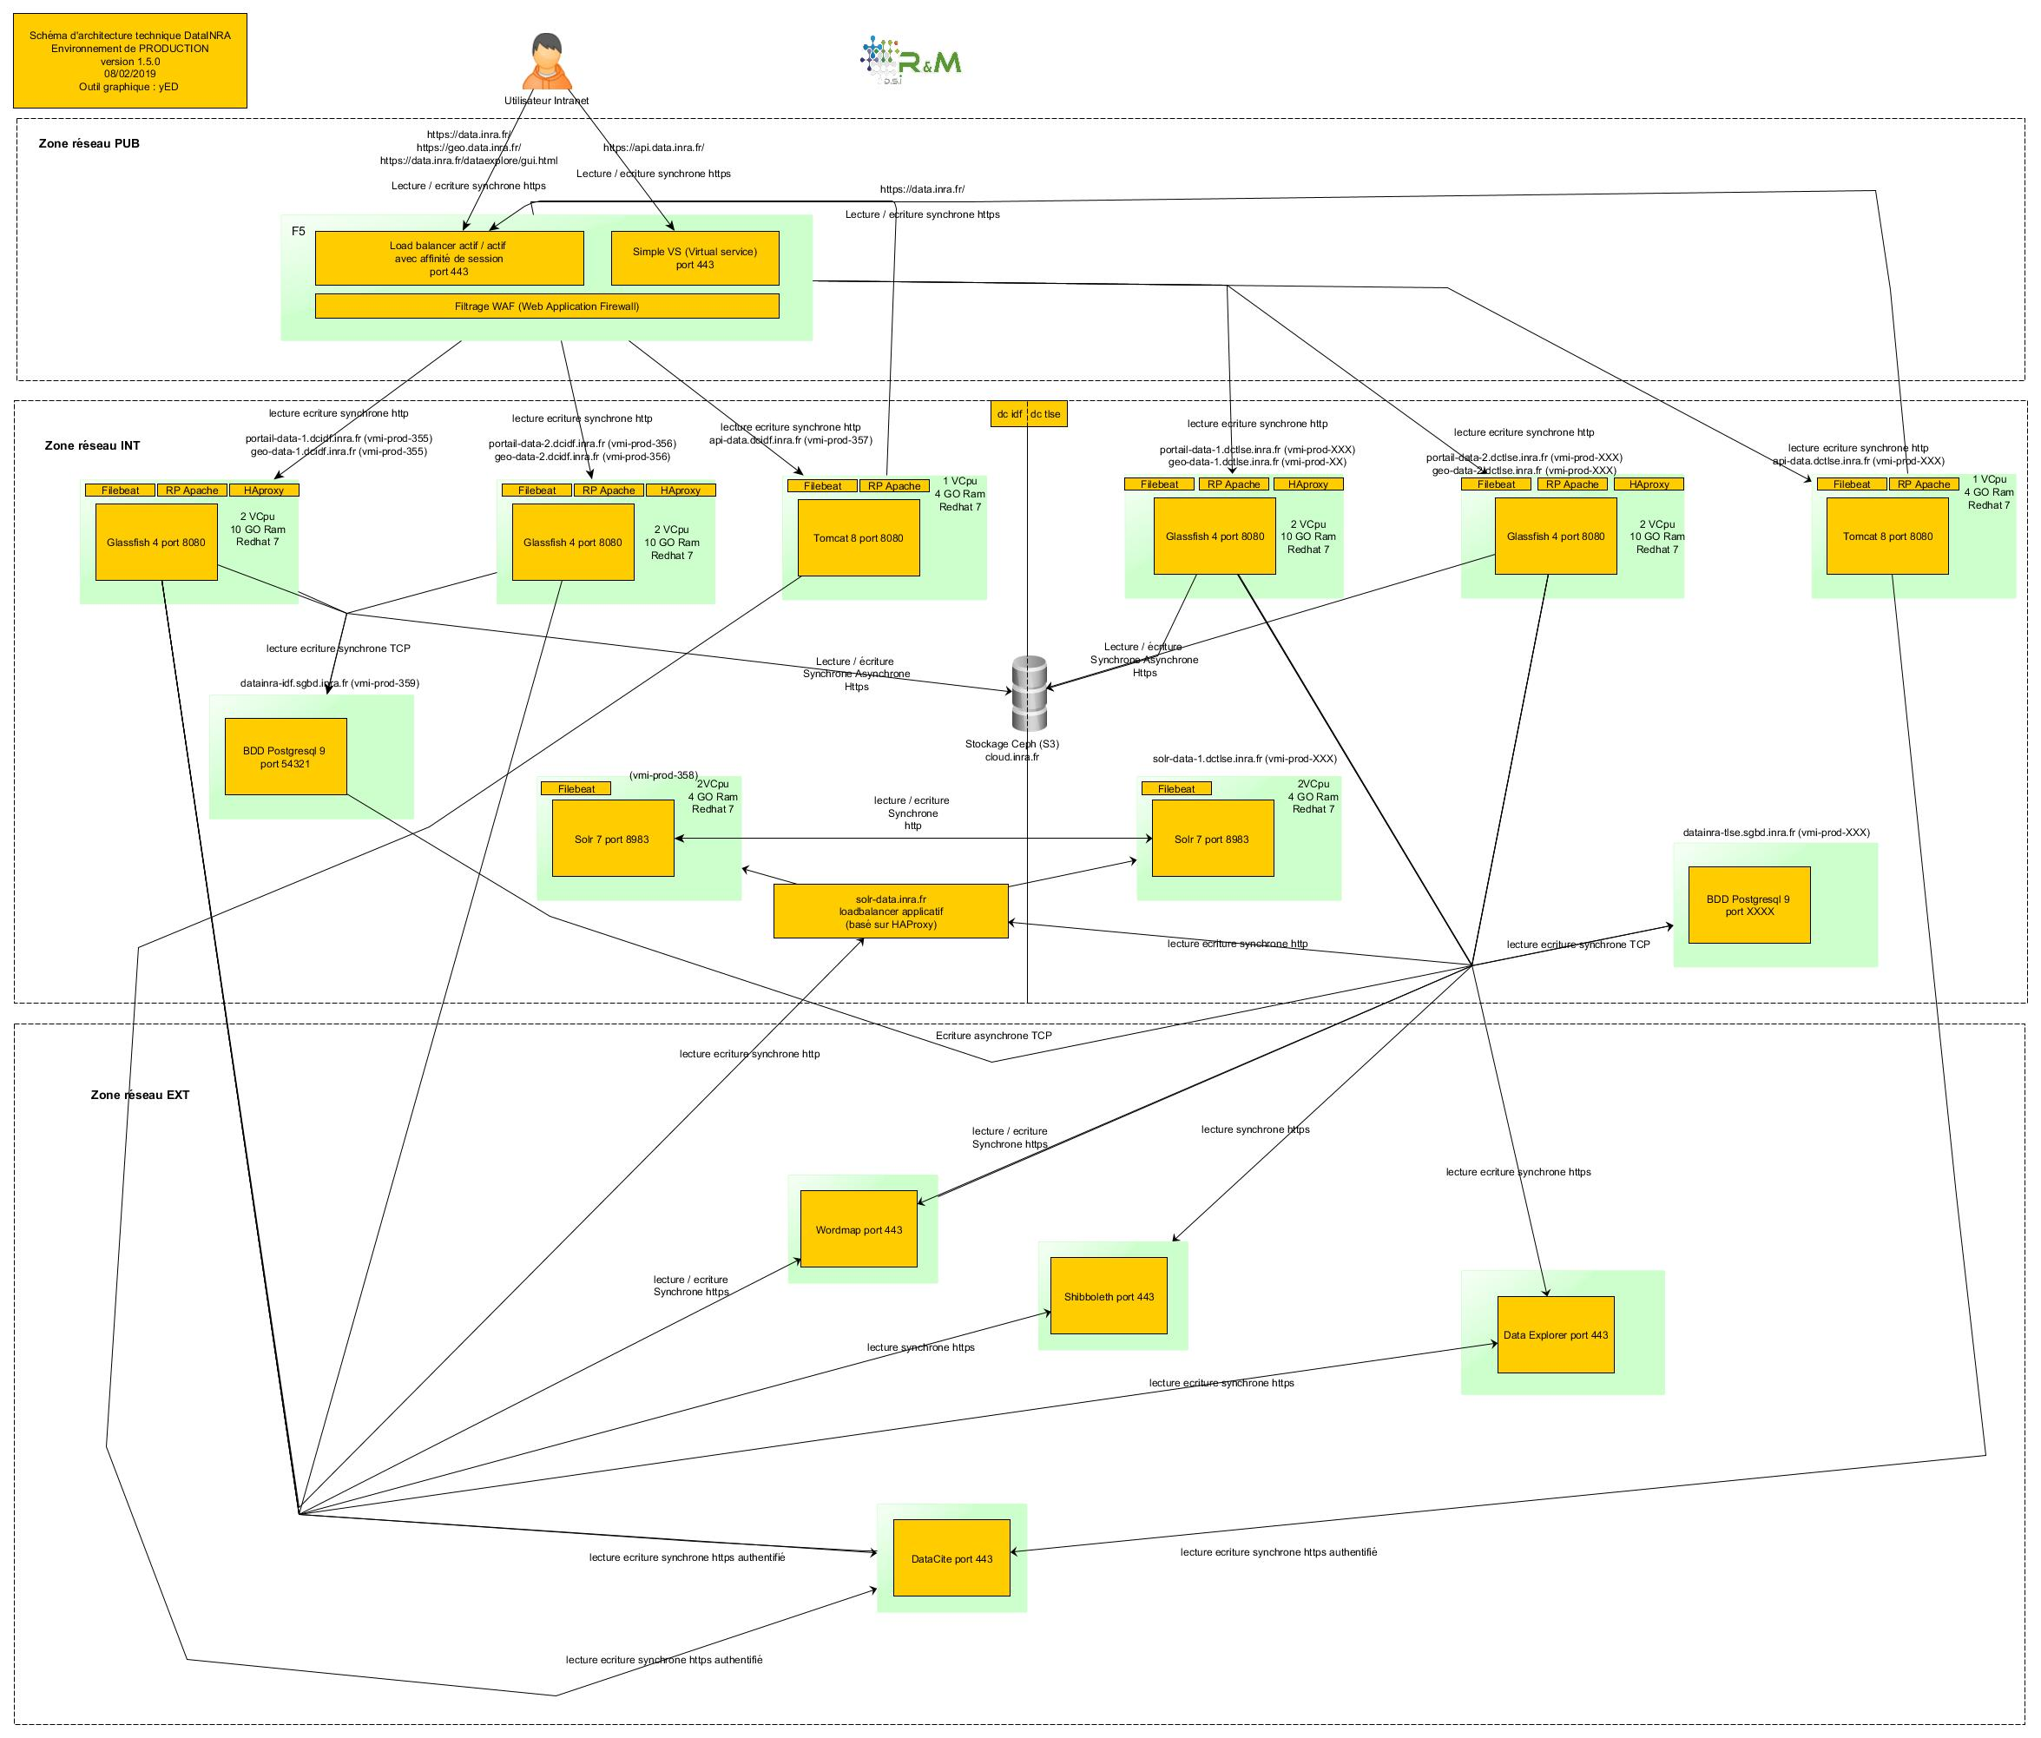
De la plus simple…
…À la plus complexe
git clone https://github.com/tcoupin/dataverse-docker.git
cd dataverse-docker
docker-compose build
docker-compose up

Slide 22
BESOIN D’AIDE ?
Dataverse Users Community :
https://bit.ly/2mcNWQQ

Slide 23
MERCI !
Installation de Dataverse DataInra : www.data.inra.fr
Contact : dimitri.szabo@inra.fr | @Dimitri_Szabo

Slide 24
RAPPELS ET DÉFINITIONS
INSTALLATION
Une instance de Dataverse avec sa configuration et ses modules propres.
Exemple : Data Inra
DATASET
Un dataset ou jeu de donnée est un élément de contenu comprenant d’éventuels fichiers de données accompagnés de métadonnées
Exemple : Carte des sols et légende avec leurs métadonnées
MOISSONNAGE
Collecte de métadonnées issues d’un catalogue distant et stockage local pour y accéder plus facilement.
Exemple moissonnés : Résultats Google Search
DATAVERSE (COLLECTION)
Élément de contenu pouvant contenir des datasets ou d’autres dataverses.
Exemple : Données de l’UMR 1524
MÉTADONNÉES
Informations accompagnant les données facilitant leur description, citation et recherche.
Exemple : Nom, Prénom de l’auteur des données
PRINCIPES FAIR
Principes pour le partage de données visant à rendre les données découvrables, accessibles, interopérables et réutilisables.
Exemple : Les données et métadonnées ont un identifiant global unique et pérenne.

Slide 25

CRÉDITS
Partager ou réutiliser cette présentation :
Accéder à la présentation : <url> + QR Code
Présentation en CC-BY-SA 4.0 (Dimitri Szabo)
Modèle de présentation par SlidesCarnival

